Slide 1
REGLAS DE ACENTUACIÓN
Daniel Ulises Neyoy Cantú
Cazares Uribe Sebastián
Olea Moreno Carlos Manuel

Slide 2
Tipos de Sílabas
Sílaba Tónica
Son las sílabas en donde se eleva el tono a la hora de pronunciarla y dependiendo de que si cumple o no las reglas de acentuación es escrita con tilde.
Sílaba Atona
Son las sílabas en las que no se eleva el tono a la hora de pronunciarla es decir las contrarias de la sílaba tónica.

Slide 3
Tipos de Acentos
Acento gramatical:
También conocido como tilde es el signo en forma de raya que va encima de la silaba tónica de algunas palabras de acuerdo a las reglas de acentuación.
Acento prosódico:
A diferencia de los acentos gramaticales no se marcan gráficamente es decir sin tilde.

Slide 4
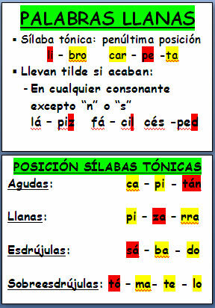
Tipos de Sílabas Tónicas
Palabras Agudas: Son aquellas en la que la sílaba tónica recae en la ultima sílaba de la palabra.
Palabras Graves: Palabras con la sílaba tónica en la penúltima sílaba.
Palabras Esdrújulas: Aquellas con la sílaba tónica en la antepenúltima sílaba.
Palabras Sobresdrújulas: Aquellas con la sílaba tónica en la sílaba anterior a la antepenúltima.

Slide 5
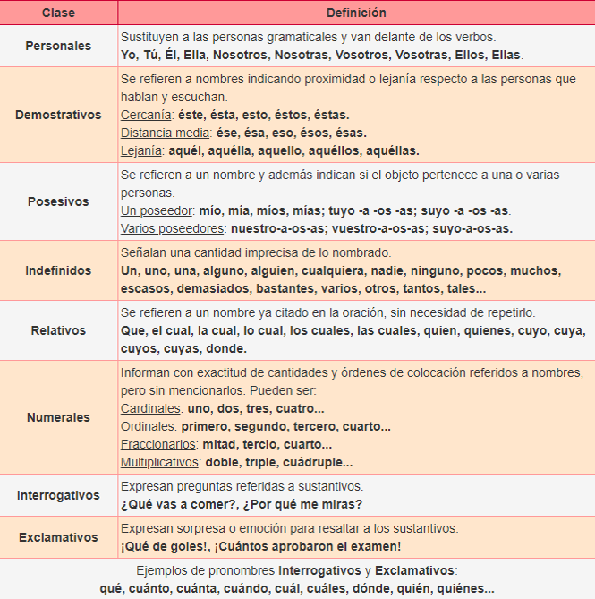
Monosílabos y el acento diacrítico.
A los monosílabos no se les agrega tilde a excepción que sea por acento diacrítico.
El acento diacrítico se usa para diferenciar palabras por significado.

Slide 6
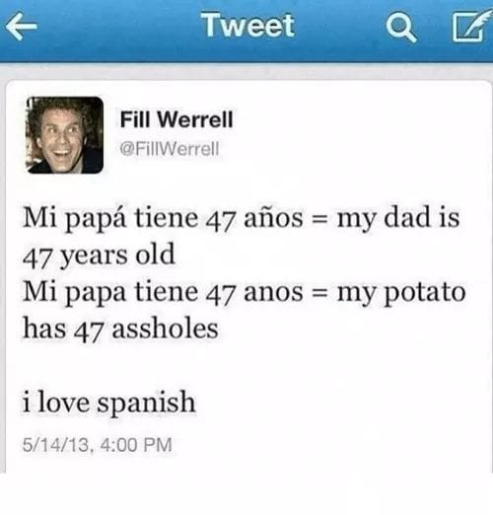
Ejercicio de practica

